Slide 1
Video Equipo 4
Herramientas computacionales: el arte de la analítica (Grupo 120)
Profesor: Pedro Oscar Perez Murueta
Equipo 4
Stefano Herrejón A00571720
Jordana Betancourt Menchaca A01707434
Leonardo Santiago Ramos Pérez A01707812

Slide 2
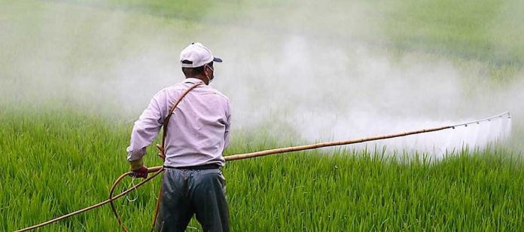
Problemática: Producir alimentos genera emisiones de dióxido de carbono, debemos ser conscientes y elegir mejor los productos que consumimos.

Slide 3
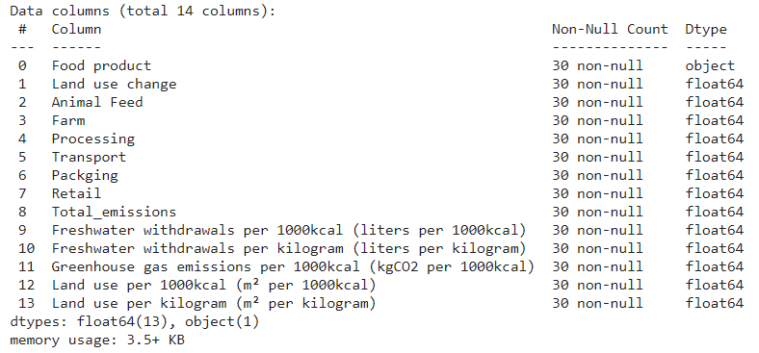
Datos obtenidos de Kaggle

Slide 4
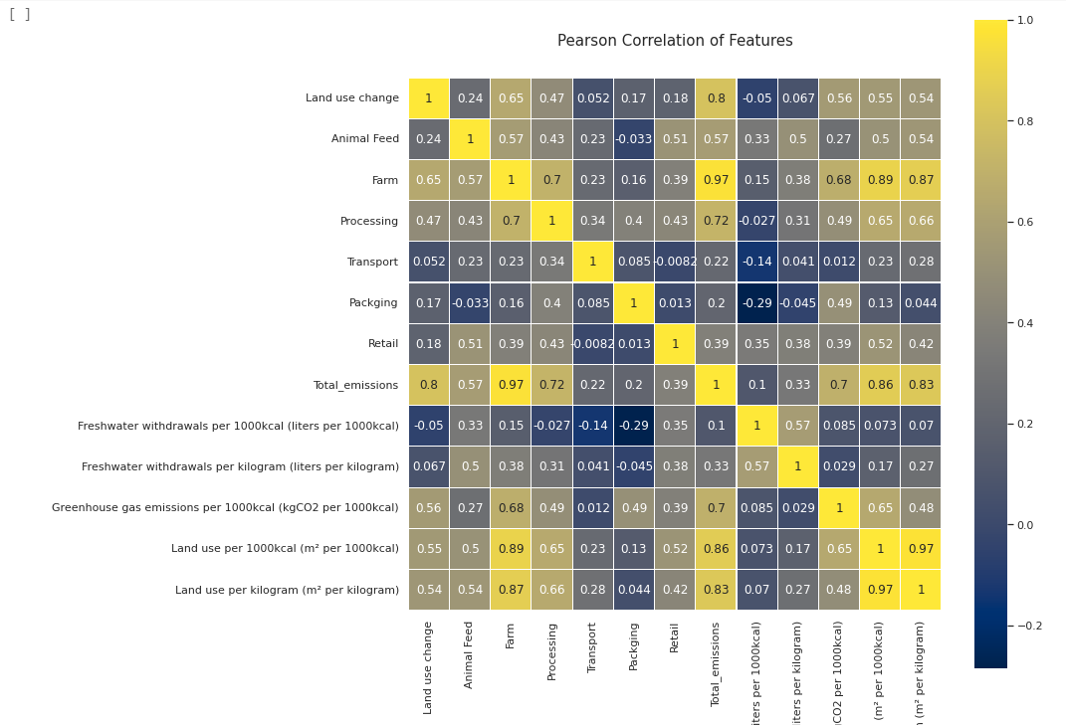
Análisis
de mapa
de calor

Slide 5
Coeficiente de Correlación de Pearson
y valor p entre Farm y Total Emissions
Covarianza Farm y Total emissions
Media de Farm

Slide 6
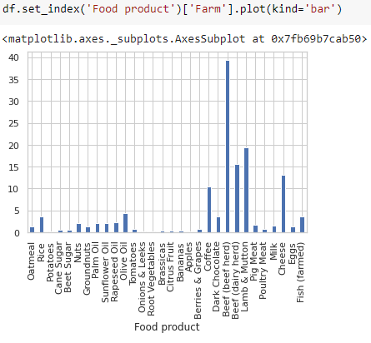
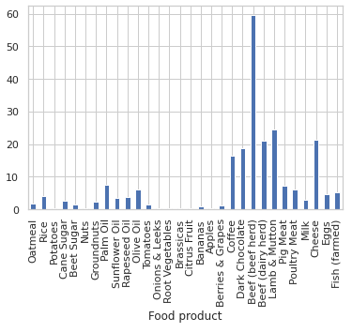
Gráficas de barras
Total
Emissions
Farm
Water

Slide 7
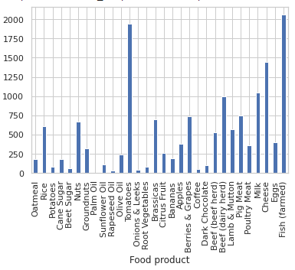
Gráficas de barras
Farm
Water

Slide 8
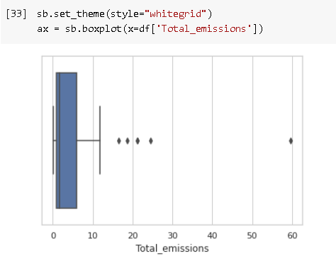
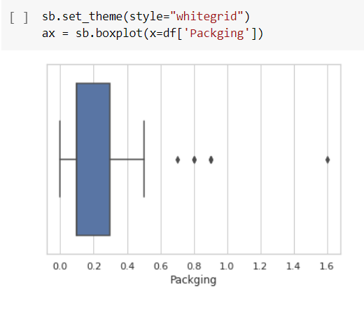
Gráficas de caja y bigote

Slide 9
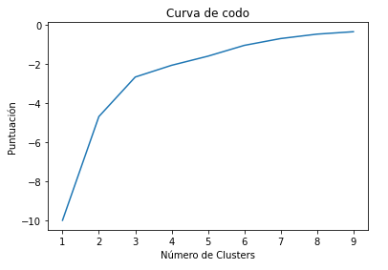
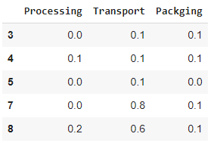
K-means -> “El procesamiento, transporte y empaquetado de alimentos contaminan lo mismo”

Slide 10
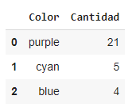
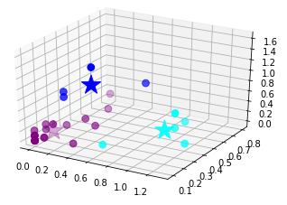
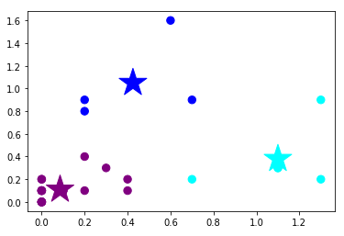
K-means -> “El procesamiento, transporte y empaquetado de alimentos contaminan lo mismo”
70% de los alimentos se encontraban en purple
K = 3
Procesamiento y empaquetado

Slide 11
Resultados
Todo alimento que se consuma genera contaminación, sea de origen vegetal o animal.
Los alimentos de origen animal contaminan en cantidades gigantescas.
Hay alimentos que consumen muchísima agua.
Ciertos procesos contaminan igual independiente del alimento.

Slide 12
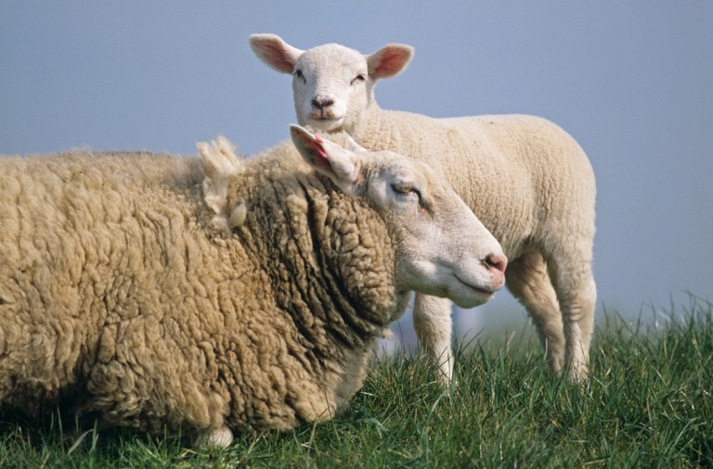
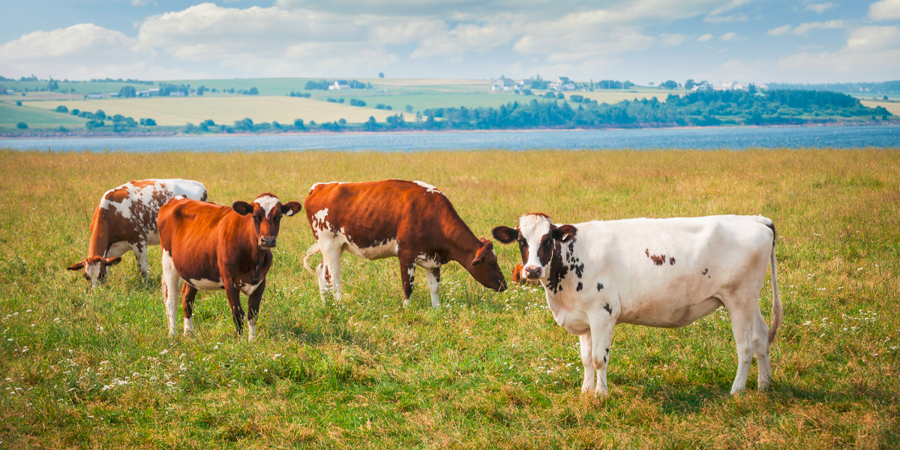
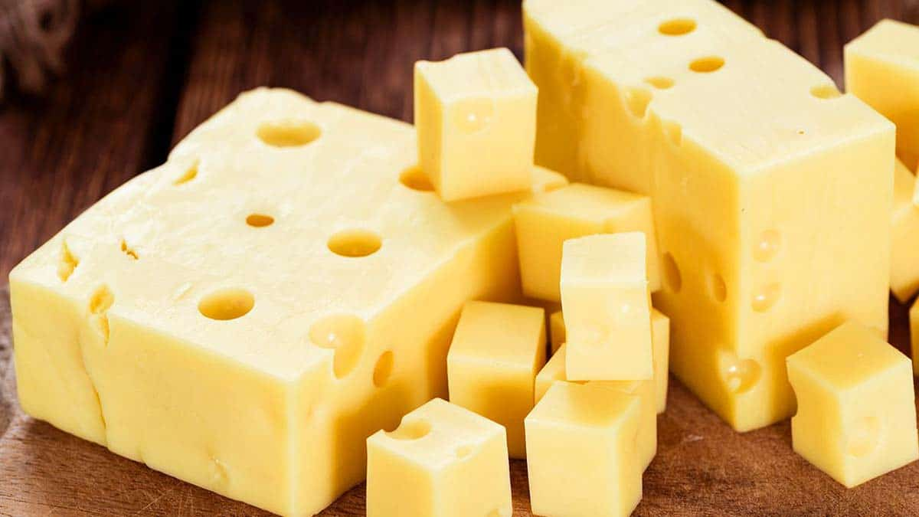
Conclusiones
Los alimentos de origen animal que más contaminan son:

Slide 13
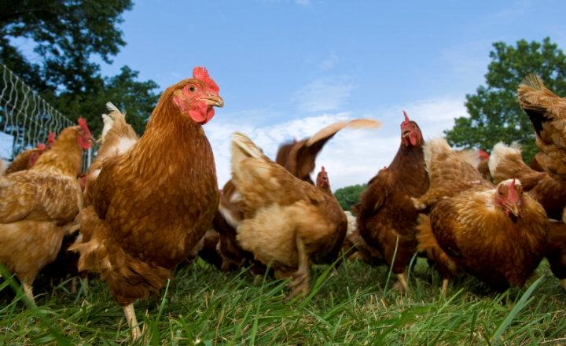
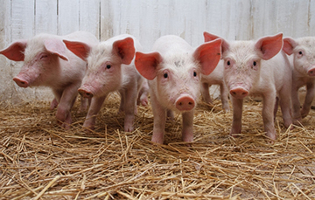
Conclusiones
Mejor consume:

Slide 14


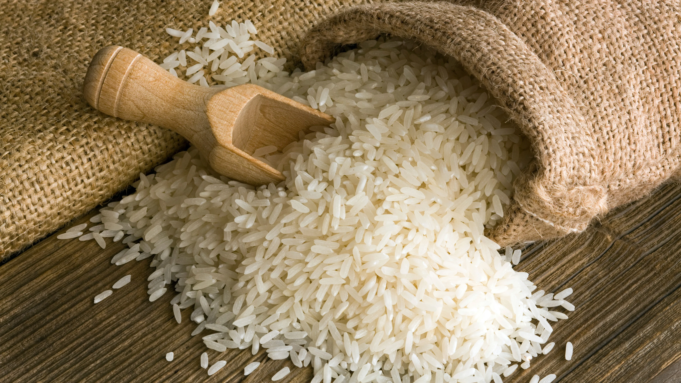
Conclusiones
Los alimentos de origen vegetal que más contaminan son:

Slide 15



Conclusiones
Mejor consume:

